Slide 1
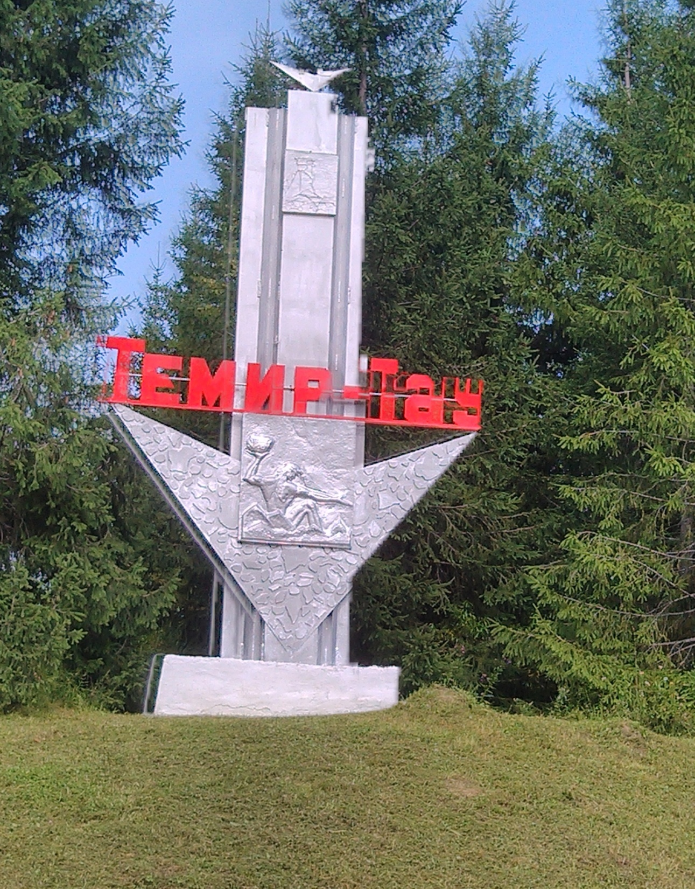
Исполнение бюджета Темиртауского городского поселения за 2016 год
К решению Совета народных депутатов Темиртауского городского поселения № 4от 24.04.2017 г (на сайте Администрации Темиртауского городского поселения:http://www.temirtau-adm.ru/munitsipalnye-pravovye-akty/resheniya-soveta-deputatov/133-resheniya-soveta-deputatov-za-2017-god.html

Slide 2
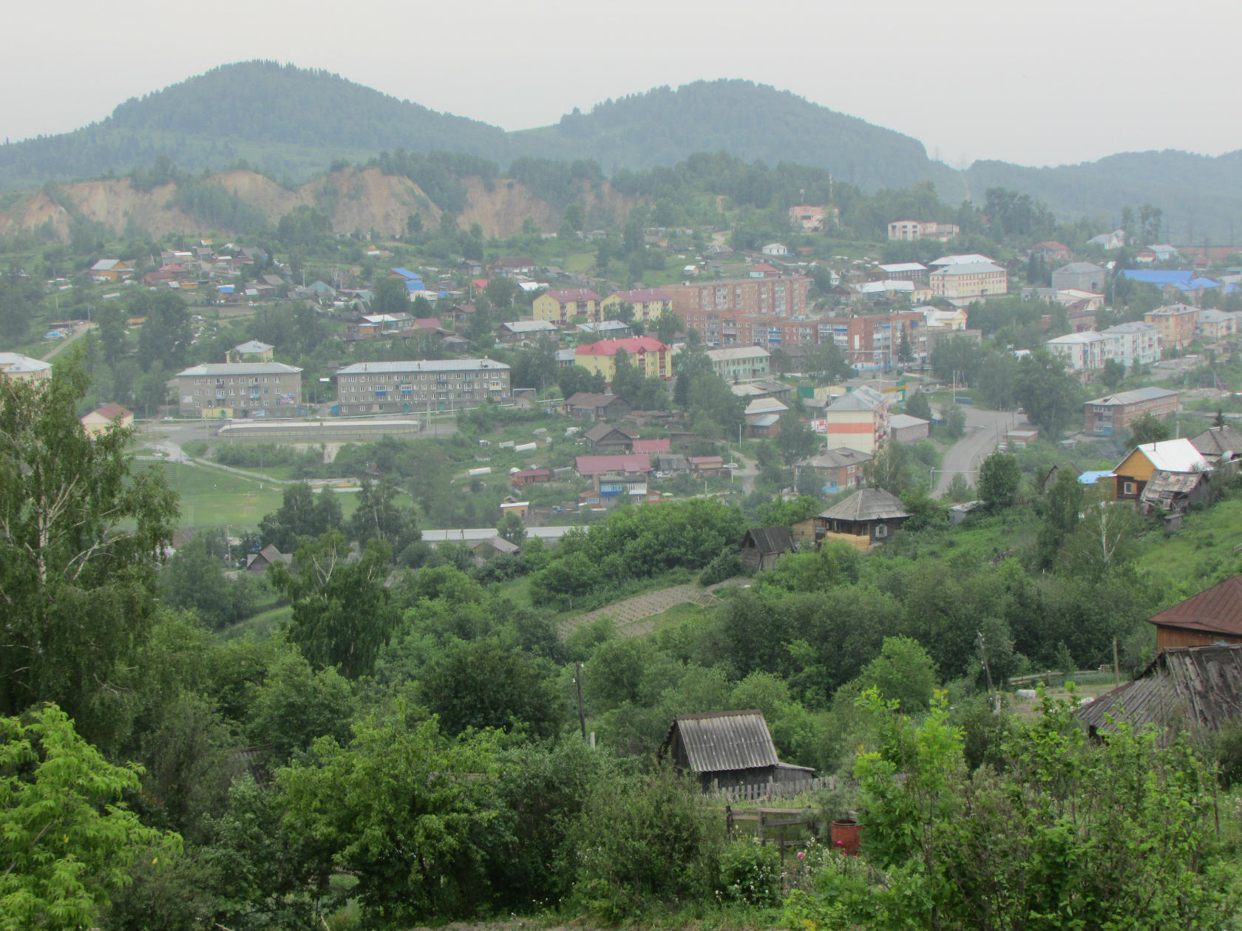
ОСНОВНЫЕ СОЦИАЛЬНО-ЭКОНОМИЧЕСКИЕ ПОКАЗАТЕЛИ ЗА 2016 ГОД
Численность населения – 3915 чел.
Территория - 14,42 кв. км
Число безработных граждан - 72 чел.
Уровень безработицы – 3,6 %

Slide 3
Бюджетный процесс в Темиртауском городском поселении– регламентируемая законодательством Российской Федерации деятельность органов местного самоуправления и иных участников бюджетного процесса по составлению и рассмотрению проектов бюджетов, утверждению и исполнению бюджетов, контролю за их исполнением, осуществлению бюджетного учета, составлению, внешней проверке, рассмотрению и утверждению бюджетной отчетности.
Бюджетный процесс состоит из следующих этапов:
Составление (главный специалист по экономическим вопросам) и представление проекта бюджета (Глава Темиртауского городского поселения);
Рассмотрение проекта бюджета (Совет народных депутатов Темиртауского городского поселения);
Бюджет Темиртауского городского поселения рассматривается в двух чтениях (Совет народных депутатов Темиртауского городского поселения);
Подписание и опубликование решения о бюджете (Глава Темиртауского городского поселения, председатель Совета народных депутатов Темиртауского городского поселения);
Внесение изменений и дополнений в решение о местном бюджете;
Исполнение местного бюджета.

Slide 4
Что такое бюджет?
Бюджет - это финансовый план, состоящий из доходов и расходов
Превышение доходов над расходами образует положительный остаток бюджета
ПРОФИЦИТ
ДОХОДЫ
БЮДЖЕТА –
это поступающие в бюджет денежные средства (налоги юридических и физических лиц, безвозмездные поступления)
РАСХОДЫ
БЮДЖЕТА –
это выплачиваемые из бюджета денежные средства (общегосударственные вопросы, первичный воинский учет, национальная экономика, жилищно-коммунальное хозяйство и другие
Если расходная часть бюджета превышает доходную, то бюджет формируется с
ДЕФИЦИТОМ

Slide 5
БЮДЖЕТНЫЙ ПРОЦЕСС
Представляет собой деятельность по составлению проекта бюджета, его рассмотрению, утверждению, исполнению, составлению отчета об исполнении и его утверждении
СТАДИИ БЮДЖЕТНОГО ПРОЦЕССА
1 Разработка
проекта
бюджета
2 Рассмотрение проекта
бюджета
3 Утверждение
проекта
бюджета
4 Исполнение
бюджета
5 Рассмотрение и утверждение отчета об исполнении бюджета
Бюджетный процесс завершается составлением и утверждением
отчета об исполнении бюджета

Slide 6
Доходы
Расходы
(-)Дефицит ((+) Профи-цит)
Дефицит (расходы больше доходов)
Профицит (доходы больше расходов)

Slide 7
ДОХОДЫ БЮДЖЕТА
Доходы бюджета – это все поступающие в бюджет денежные средства
НАЛОГОВЫЕ ДОХОДЫ
налог на прибыль организаций;
налог на доходы физических лиц;
налог на имущество организаций;
иные налоговые налоги
НЕНАЛОГОВЫЕ ДОХОДЫ
доходы от использования государственного имущества;
доходы от платных услуг;
иные неналоговые доходы
БЕЗВОЗМЕЗДНЫЕ ПОСТУПЛЕНИЯ
безвозмездные поступления от государственных организаций;
безвозмездные поступления из федерального бюджета (дотации, субвенции, иные межбюджетные трансферты)

Slide 8
Исполнение бюджета по доходам Темиртауского городского поселения

Slide 9
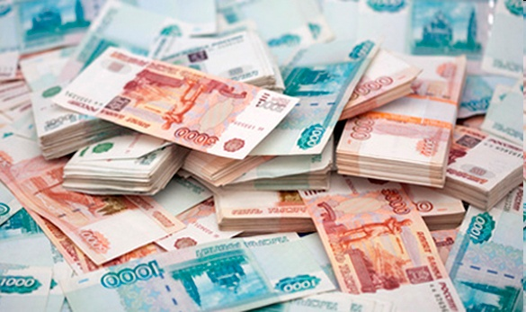
Исполнение по доходам бюджета Темиртауского городского поселения за 2016 год (тыс. руб)
Наименование | 2016 год
НДФЛ | 1549,8
Акцизы | 2716,3
Налог на имущество физических лиц | 151,4
Земельный налог, всего | 22019,5
в т.ч. физические лица | 153,7
юридические лица | 21865,8
Госпошлина | 66,9
Налоговые доходы | 26503,9
Аренда земли | 661,0
Доходы от продажи земельных участков | 20,1
Неналоговые доходы | 681,1
ИТОГО ДОХОДОВ | 27185,0
Дотация | 217,2
Субвенции | 232,8
Межбюджетные трансферты | 13422,8
Прочие безвозмездные поступления ВСЕГО БЕЗВОЗМЕЗДНЫХ ПОСТУПЛЕНИЙ | 67,8 13940,6
ВСЕГО ДОХОДОВ | 41125,6

Slide 10
Исполнение по расходам Темиртауского городского поселения за 2016 год
Наименование показателя | план, тыс.руб | Исполнение, тыс.руб. | % исполнения
Общегосударственные вопросы | 3410,6 | 3305,9 | 96,9
Национальная оборона | 232,8 | 232,8 | 100
Национальная безопасность | 72,0 | 72,0 | 100
Национальная экономика | 4376,0 | 4214,5 | 96,3
Жилищно-коммунальное хозяйство | 20109,4 | 19627,1 | 97,6
Культура | 12315,1 | 12313,3 | 99,9
Образование | 420,0 | 420,0 | 100
Физическая культура | 990,9 | 956,3 | 96,5
ИТОГО | 41926,8 | 41141,9 | 98,1

Slide 11
Исполнение расходов бюджета Темиртауского городского поселения за 2016 год

Slide 12
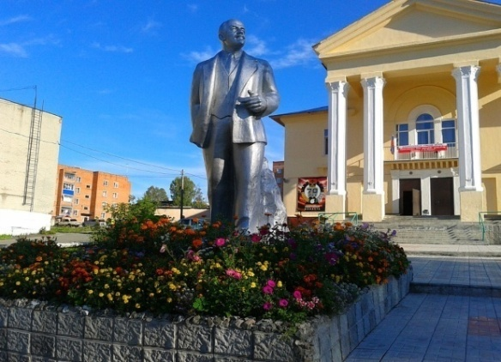
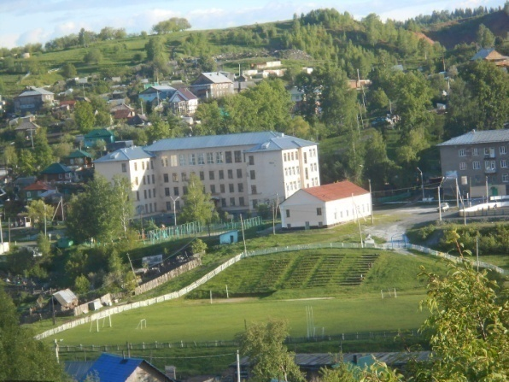
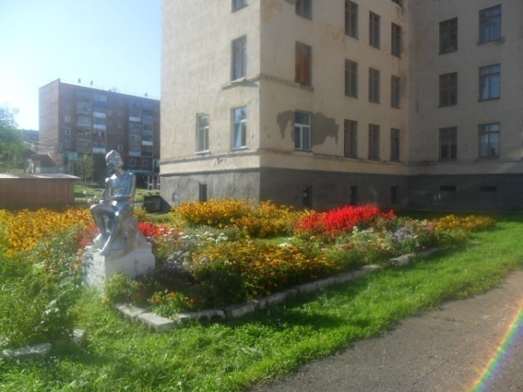
Исполнение программ Темиртауского городского поселения за 2016 год
Наименование | Исполнено, тыс.руб.
1. Обеспечение безопасности условий жизни населения и деятельности предприятий в Темиртауском городском поселении | 12
2. Развитие культуры | 67,2
3. Развитие физической культуры и спорта | 165,4
4. Строительство и реконструкция объектов | -
5. Подготовка к зиме | -
6. Развитие автомобильных дорог общего пользования | 2692,5
7. Обеспечение безопасности условий жизни населения и деятельности предприятий в Темиртауском городском поселении с мероприятием Снижение рисков и смягчение последствий чрезвычайных ситуаций природного и техногенного характера | 60
8. Благоустройство | 4481,8
ИТОГО ДОХОДОВ | 7478,9

Slide 13
АДМИНИСТРАЦИЯ ТЕМИРТАУСКОГО ГОРОДСКОГО ПОСЕЛЕНИЯ
Адрес: 652920, Кемеровская область, Таштагольский район,
пгт Темиртау, ул.Почтовая, д.28
Телефон: 8 (384-73) 63-3-72
Факс: 8 (384-73) 63-3-72
Электронный адрес: temir-main@yandex.ru
Режим работы:
Понедельник - пятница с 8:30 до 17:30.
Перерыв с 12:30 до 13:30
Выходные дни: суббота, воскресенье

